Slide 1
Ароморфозы в растительном мире

Slide 2
Ароморфоз — прогрессивное эволюционное изменение строения, приводящее к общему повышению уровня организации организмов. Ароморфоз — это расширение жизненных условий, связанное с усложнением организации и повышением жизнедеятельности

Slide 3
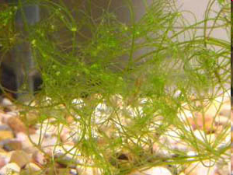
Основные ароморфозы в эволюции растений
В конце силура возникают Высшие (наземные) растения. Они произошли от организмов, близких к современным Харовым водорослям, благодаря возникновению крупнейшего ароморфоза – дифференцированных тканей.

Slide 4
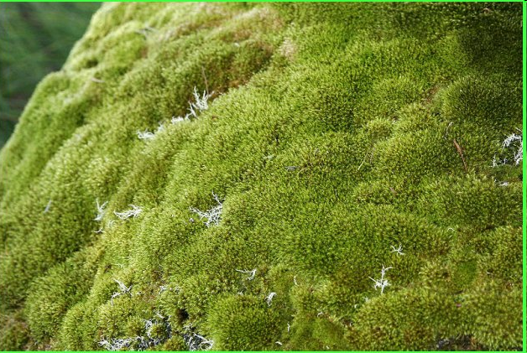
Основные ароморфозы в эволюции растений
Наиболее примитивные наземные растения представлены Мхами у которых ткани слабо дифференцированы, побеги имеют примитивное строение, корень отсутствует. В дальнейшем появляются все остальные типы тканей, происходит дифференцировка тела растений на корень и побег.

Slide 5
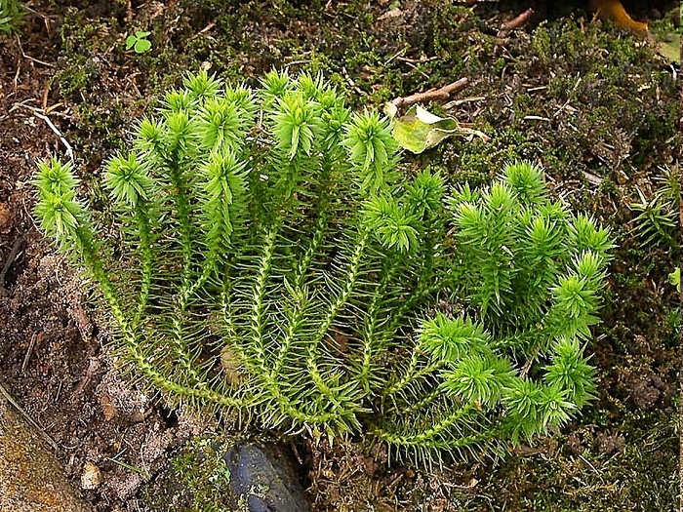
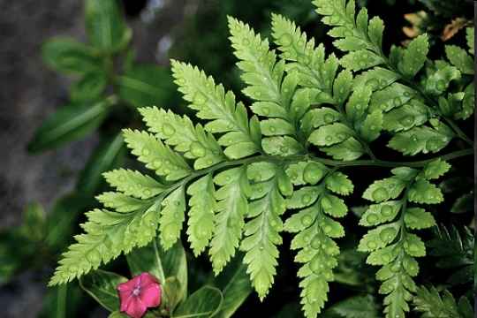
Основные ароморфозы в эволюции растений
В течение девона формируются современные группы Сосудистых споровых растений (Плауны, Хвощи, Папоротники). Однако у споровых растений отсутствует семя. Для оплодотворения необходима капельножидкая вода, что ограничивает распространение споровых растений.

Slide 6
В начале мезозоя появляются первые Голосеменные растения, которые характеризуются рядом ароморфозов:
Появление семязачатков ; в семязачатке развивается женский гаметофит
Появление пыльцевых зерен; пыльцевое зерно прорастает в пыльцевую трубку, образуя мужской гаметофит. В результате для оплодотворения капельножидкая вода не нужна.
Появление семени, в состав которого входит дифференцированный зародыш и эндосперм, который содержит питательные вещества для развития зародыша и проростка.

Slide 7
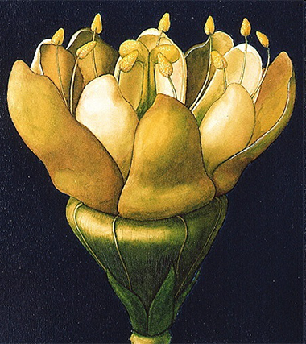
Первые Покрытосеменные (Цветковые) растения появляются в юрском периоде.

Slide 8
Покрытосеменные характеризуются следующими ароморфозами:
1. Всегда имеется пестик – замкнутый плодолистик с семязачатками.
2. В большинстве случаев имеются «приманки» для насекомых – нектар и околоцветник. Это сделало возможным переход к энтомофилии (опылению насекомыми)..
3. Имеется зародышевый мешок, структура которого обеспечивает двойное оплодотворение.
В настоящее время Покрытосеменные находятся в состоянии биологического прогресса.

